Slide 1
MOUDA

Slide 2
최초 가설 설정
망하는 병원은 수입이 나지 않아서 망할 것이다.

Slide 3
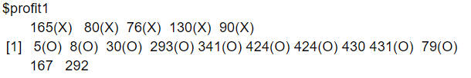


최초 가설 시행

Slide 4
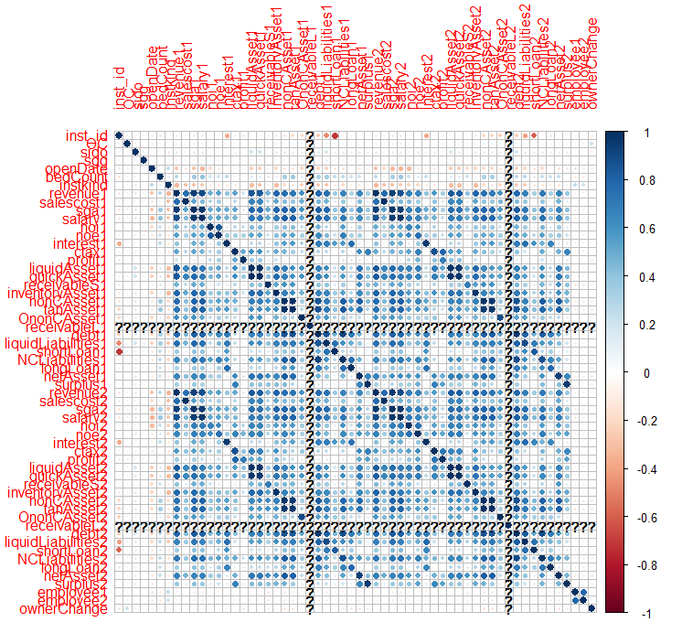
OC의 상관도를 확인하자

Slide 5
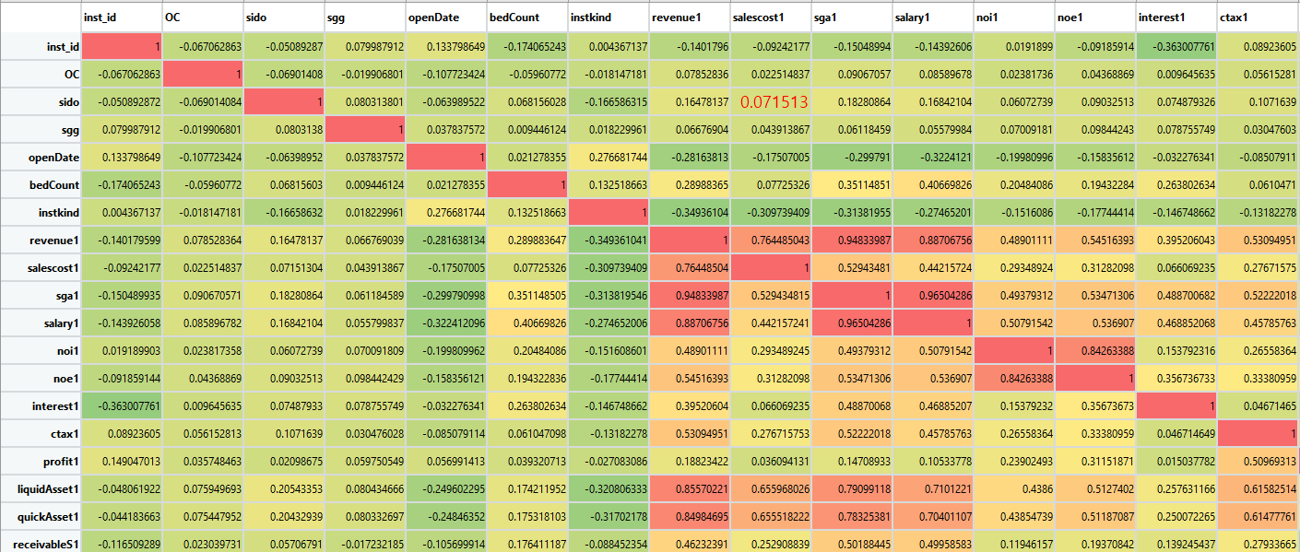
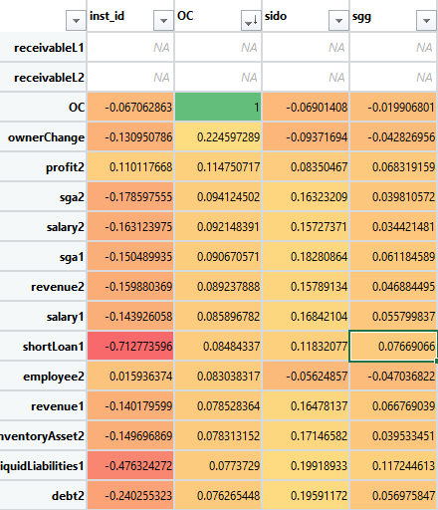

Slide 6
Model – clinc/hospital
X

Slide 7
결측치를 보강
자료입력
RandomForest를 이용하여 예측

Slide 8
Model-istkind
X
Open data 확인

Slide 9
NA 새로운 변수로 치환

Slide 10
병원의 규모 4분위 규모별

Slide 11
마침

